Slide 1
Dobot Magician — Digitaler Zwilling
Reproduzierbarkeitsdokumentation: Aufbau, Kinematik und Betrieb der NVIDIA-Isaac-Sim-Extension
Tobias Küster · Hochschule Hannover, Fakultät II · Labor für Produktentwicklung und Digitale Fabrik

Slide 2
01
Überblick und Zielsetzung
Diese Anleitung führt Schritt für Schritt durch Aufbau, Kinematik und Betrieb der NVIDIA-Isaac-Sim-Extension des Dobot Magician. Ziel ist eine bidirektionale Kopplung zwischen dem realen Roboterarm und seinem digitalen Abbild.
• Extension: Dobot_DT_IsaacSim_Extension im Omniverse Kit Extension Framework
• Real → Sim: Gelenkzustand des realen Roboters wird laufend in die Simulation gespiegelt
• Sim/UI → Real: Jog-, Vakuumgreifer- und Pick-and-Place-Befehle steuern den realen Roboter
• Teach-In: Bewegungsabläufe werden manuell aufgezeichnet und automatisiert wiedergegeben

Slide 3
02
Systemvoraussetzungen
Bevor die Extension installiert werden kann, müssen folgende Software- und Hardwarevoraussetzungen erfüllt sein.
• NVIDIA Isaac Sim 5.1.0 oder neuer
• NVIDIA-Treiber ≥ 537.58, CUDA Toolkit 12.1 oder neuer
• Windows 11 (64-Bit)
• ROS 2 Humble/Jazzy — bereits in Isaac Sim eingebettet, keine separate Installation nötig
• Dobot Magician mit USB-Verbindung über bekannten COM-Port
‣ Python-Pakete pydobot und pyserial werden über omni.kit.pipapi direkt im Isaac-Sim-Python installiert

Slide 4
03
Installation der Extension
Die Extension wird wie jede andere Isaac-Sim-Extension über den Extension-Manager eingebunden. Die folgenden Schritte führen von der Ordnerstruktur bis zur aktivierten Extension.
• 1. Ordner dobot_ros als Suchpfad im Extension-Manager eintragen (Fenster → Extensions → Zahnrad → Paths)
‣ Alternativ: install_extension.py ausführen, kopiert die Extension automatisch ins Omniverse-Roaming-Verzeichnis
• 2. Extension „dobot_ros“ im Extension-Manager suchen und aktivieren
• 3. Im Extension-Panel „Install packages“ klicken, danach Extension einmal deaktivieren und neu aktivieren
‣ Häufigste Fehlerquelle: extension.toml falsch oder Ordner nicht als Suchpfad eingetragen

Slide 5
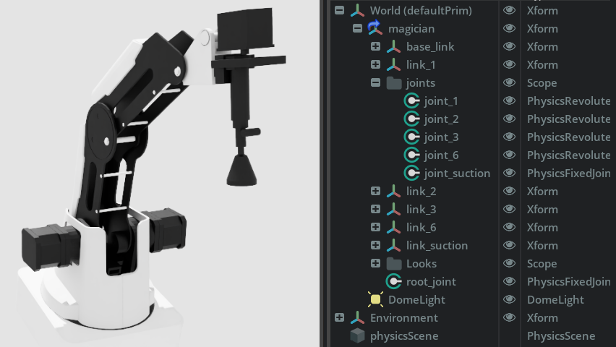
04
Robotermodell: URDF-Import
Damit Isaac Sim den Dobot Magician als zusammenhängendes physikalisches System erkennt, muss das Modell korrekt als Articulation importiert werden. Das Ergebnis dieses Imports zeigt die Stage-Hierarchie rechts.
• Wurzelprim base_link trägt die ArticulationRootAPI
• Gelenkkette: base_link → joint_1 → link_1 → joint_2 → link_2 → joint_5 → link_5 → joint_6 → link_6
• joint_3 und joint_4 existieren im URDF nicht — das Parallelogrammgetriebe wird stattdessen kinematisch in joint_5/joint_6 umgerechnet
• Saugkopf ist als eigener Link link_suction über ein Fixed Joint starr mit link_6 verbunden
Dobot Magician und resultierende Stage-Hierarchie nach dem URDF-Import.

Slide 6
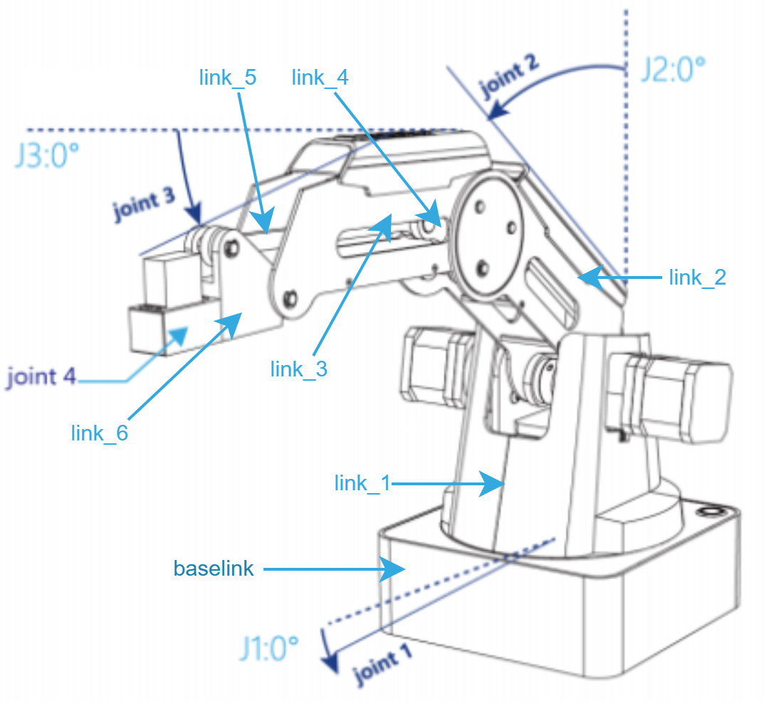
05
Kinematisches Modell: Koordinaten
Die Gelenkwinkelkonvention des realen Dobot Magician bildet die Grundlage aller folgenden Berechnungen und ist rechts mit den Nullstellungen der Gelenke J1 bis J4 dargestellt.
• pydobot liest per UART-Protokoll (Kommando-ID 10) die Pose (x, y, z, r, j1–j4) in mm/Grad
• j1: Basis-Yaw
• j2: Oberarm-Pitch (Weltwinkel)
• j3: Unterarm-Pitch (Weltwinkel)
• j4: Servo-Wristdrehung
• Durch das Parallelogrammgestänge gilt näherungsweise j3 ≈ 0°, sofern korrekt justiert
‣ Alle internen Berechnungen in Grad, Umrechnung nach Radiant erst an den API-Grenzen
Gelenkwinkelkonvention mit den Nullstellungen der Gelenke J1 bis J4.

Slide 7
06
Kinematisches Modell: Formeln
Aus den vier realen Gelenkwinkeln werden die vier Isaac-Sim-Gelenke berechnet. Die Formeln stellen sicher, dass der Endeffektor unabhängig von der Armkonfiguration stets senkrecht nach unten zeigt.
• θ1 = j1 − 12° (kalibrierter Yaw-Offset, Konstante J1_YAW_OFFSET_DEG)
• θ2 = j2 (direkte Übernahme)
• θ5 = j3 − j2 (Parallelogramm-Kompensation, hält link_5 in Weltkoordinaten horizontal)
• θ6 = 90° − j3 − j4 (Endeffektor-Vertikalisierung, j2 kürzt sich rechnerisch heraus)
‣ Frühere Fehlimplementierung: θ6 lief fälschlich mit der Schulterposition mit → Endeffektor kippte bei angehobenem Arm

Slide 8
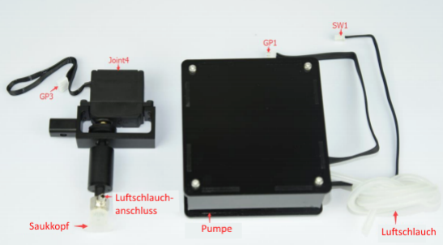
07
Sauggreifer: Aufbau
Der pneumatische Sauggreifer besteht aus zwei Baugruppen, die im URDF-Modell und in der späteren Verkabelung getrennt betrachtet werden.
• Saugkopf mit Luftschlauchanschluss (im digitalen Zwilling als link_suction abgebildet)
• Separate Pumpeneinheit mit den Anschlüssen GP1 (General Purpose) und Switch 1 (SW1)
• Servomotor an GP3 dreht den unteren Teil des Endeffektors um die Z-Achse (physisches Gelenk J4)
Komponenten des pneumatischen Sauggreifers.

Slide 9
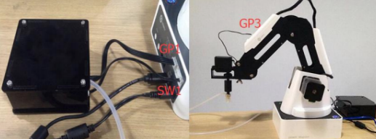
08
Sauggreifer: Anschluss
Für die reale Inbetriebnahme müssen Pumpe und Servomotor korrekt verkabelt werden, bevor die Extension den Sauggreifer ansteuern kann.
• Verkabelung der Pumpe über GP1 und SW1
• Anbindung des Saugkopfs über GP3 an den Servomotor (J4)
‣ Für dieses Pick-and-Place-Szenario wird der Servomotor nicht genutzt, da er sich nur über Low-Level-Kommandos ansteuern lässt
Anschluss des Sauggreifers, Verkabelung von Pumpe und Servomotor.

Slide 10
09
Datenfluss: Real → Sim
Dieser Pfad sorgt dafür, dass sich die Simulation kontinuierlich am realen Roboter orientiert. Er wird bei jedem gerenderten Frame ausgelöst.
• 1. _on_update() pro Frame ruft update_step() der DobotROSNode auf
• 2. device.pose() liest aktuelle Pose über pydobot aus
• 3. Kinematische Transformation liefert Isaac-Sim-kompatible Gelenkwinkel
• 4. Konvertierung nach Radiant, Publikation als JointState auf /joint_states
• 5. _drive_joints() setzt die Winkel über die Dynamic-Control-API auf die Isaac-Sim-Articulation

Slide 11
10
Datenfluss: Sim/UI → Real
Dieser Pfad ist der Gegenpart zu Real→Sim und wird nicht zyklisch, sondern ereignisgesteuert durch eine Nutzerinteraktion ausgelöst.
• 1. Nutzer betätigt eine Steuertaste im UI, z. B. X+ 5mm
• 2. UI-Callback löst DobotROSNode.jog(dx, dy) aus
• 3. Aktuelle Pose wird gelesen, Delta addiert, move_to() an den Dobot gesendet
• 4. Nächster Frame liest die neue Position — der Regelkreis ist geschlossen

Slide 12
11
Bedienung: Tab 0 – Steuerung
Der erste Tab der Benutzeroberfläche bündelt alle Funktionen für den laufenden Digital-Twin-Betrieb sowie die manuelle Fernsteuerung einzelner Achsen.
• COM-Port eingeben (Standard COM3), Connect / Disconnect
• Robot-USD-Feld: Pfad der Artikulations-Root, Standard /World/magician/base_link
• Install packages — installiert pydobot und pyserial
• Suction ON/OFF, Up/Down 10mm, X±/Y± 5mm, Servo GP3 ±10°
• Ziel-Würfel spawnen/entfernen, Tracking-Rate 0,5–10 Hz einstellbar

Slide 13
12
Bedienung: Tab 1 – Pick & Place
Der zweite Tab dient dem Aufzeichnen und Wiedergeben ganzer Bewegungsabläufe, ohne dass dafür Code geschrieben werden muss.
• Go Home — Roboter zur Nullposition fahren
• Saugen (Aufn.) EIN/AUS — virtueller Saugzustand, speichert automatisch einen Wegpunkt
• Rec Punkt — aktuellen Wegpunkt manuell aufzeichnen
• Play / Stop — Sequenz im Hintergrundthread abspielen bzw. abbrechen
• Waypoint-Liste zeigt alle Punkte mit Koordinaten, Saugpunkte grün markiert

Slide 14
13
Betrieb Schritt für Schritt: Digital Twin
Nach abgeschlossener Installation läuft die Inbetriebnahme des Digital-Twin-Betriebs in fünf Schritten ab.
• 1. Szene mit Dobot-Magician-Modell laden
• 2. ArticulationRootAPI auf base_link prüfen (Property → Physics → Articulation Root)
• 3. COM-Port eingeben, Connect klicken
• 4. Play drücken — Status: „Modell verbunden: 4/4 DOFs gefunden“
• 5. Simulationsmodell folgt dem realen Roboter in Echtzeit

Slide 15
14
Betrieb Schritt für Schritt: Teaching
Ein Pick-and-Place-Ablauf wird nicht programmiert, sondern durch manuelles Verfahren des realen Roboters eingelernt.
• 1. Tab Pick & Place wählen
• 2. Roboter manuell in Ausgangsposition fahren (Jog-Tasten)
• 3. Rec Punkt klicken
• 4. Am Greifpunkt Saugen (Aufn.) auf EIN — Waypoint wird automatisch gespeichert
• 5. Schritte 2–4 für alle Punkte wiederholen, danach Play starten
‣ Sicherheits-Anfahrt: 1 cm über dem Zielpunkt vor jeder Änderung des Saugzustands

Slide 16
15
Ziel-Würfel-Tracking
Als anschauliche Alternative zum Teach-In kann der Roboterarm einem frei verschiebbaren virtuellen Würfel folgen.
• Oranger, 2,5 cm großer UsdGeom.Cube unter /World/DobotTargetCube, frei verschiebbar
• Tracking liest Weltposition über ComputeLocalToWorldTransform() aus der USD-Stage
• Funktioniert auch ohne verbundenen COM-Port — Zielposition wird dann nur angezeigt
• TCP wird auf die dem Roboter zugewandte Würfelfläche ausgerichtet, nicht auf das Zentrum

Slide 17
16
ROS2-Integration: früher und heute
ROS 2 spielte im Projektverlauf zwei unterschiedliche Rollen. Eine frühere, inzwischen verworfene Steuerungsvariante und die heutige, schlanke Zustandsveröffentlichung.
• Frühere Entwicklungsstufe (verworfen): vollständige Ansteuerung über ROS 2 mittels WSL 2 (Ubuntu) und einer Action-Graph-Datei mit Articulation-Controller-Knoten
‣ Dieser Ansatz erforderte zusätzlich usbipd-win für den USB-Zugriff aus WSL 2 sowie ein separat zu startendes WSL-Skript
‣ Der Umstieg auf pydobot vereinfachte die Inbetriebnahme erheblich, ROS 2 wird seither nicht mehr zur Steuerung verwendet
• Heutiger Einsatz: nur noch schlanke Veröffentlichung des Gelenkzustands
‣ Node-Name: dobot_extension_bridge · Topic: /joint_states · Typ: sensor_msgs/msg/JointState
‣ Publish-Frequenz ≈ 60 Hz, frameratengekoppelt · RMW: rmw_fastrtps_cpp

Slide 18
17
Projektstruktur: Hauptklassen
Die gesamte Logik der Extension verteilt sich auf zwei Hauptklassen mit klar getrennten Zuständigkeiten sowie ein Drei-Thread-Modell.
• DobotROSNode — serielle Verbindung via pydobot, Kinematik, Bewegungsbefehle, ROS2-Publisher
• DobotBridgeExtension — Omniverse-UI, Dynamic-Control-Kopplung, Frame-Update-Loop, Hintergrundthreads
• Hauptthread (UI/DC-API) · dobot_play (blockierende Sequenzwiedergabe) · dobot_cube_track (Würfel-Tracking)
‣ Grund für Threading: pydobot.wait_for_cmd() blockiert, im Hintergrundthread friert dadurch nicht der Isaac-Sim-Hauptthread ein

Slide 19
18
Konstanten (constants.py)
Alle magischen Zahlen und Konfigurationswerte sind zentral in einer Datei gepflegt, damit sie an einer Stelle angepasst werden können.
• HOME_X/Y/Z/R — Nullposition: −3,7 / 227,8 / 66,1 mm, 88,4°
• GP3_PWM_ADDRESS = 15 — IO-Adresse PWM1 am GP3-Port
• SERVO_FREQ_HZ = 50 Hz · SERVO_MIN/MAX_DUTY = 0,05 / 0,10 (1–2 ms Puls = 0–180°)
• ROBOT_USD_PATH = /World/magician/base_link

Slide 20
19
Bekannte Einschränkungen
Wie jede Extension hat auch diese einige Grenzen, die bei der Inbetriebnahme und im laufenden Betrieb zu beachten sind.
• ROS2 nur über die in Isaac Sim eingebettete Humble-Bridge, keine separate Installation kompatibel
• get_articulation() vor dem ersten Play erzeugt eine Warnung (Lazy-Init, tritt nur einmal auf)
• Keine Greifer-Rückmeldung — Saugbefehle sind Fire-and-Forget, ohne Drucksensor nicht verifizierbar
• Servo-Winkel startet nach Reconnect immer bei 90°, unabhängig vom tatsächlichen Hardware-Winkel
• Winkel außerhalb [−2π, 2π] führen zum PhysX-Fehler in set_dof_position_target()

Slide 21
20
Weiterführende Dokumentation
Diese Anleitung deckt die wichtigsten Schritte ab, für tiefergehende Fragen stehen folgende Quellen zur Verfügung.
• Vollständige technische Dokumentation mit Herleitungen und Codebeispielen: documentation.pdf
• Quellcode-Repository: github.com/tobiaskuester11/Dobot-Magician-DT-IsaacSim-Extension
• Vollständiger Kontext zu Anlage, Kinematik und Netzwerkarchitektur: Bachelorarbeit „Entwicklung Digitaler Zwillinge für Lehrzwecke am Beispiel Maze Runner und Dobot Magician“
• Kontakt: Tobias Küster, Hochschule Hannover, Fakultät II · Betreuung: Prof. Diersen · Dr. Yübo Wang · Herr Ernst
Diese Anleitung wurde aus der technischen Dokumentation der Dobot-Extension abgeleitet.

